Slide 1
목표 설정
인턴생활 2주간의 목표
고객, 상품, 방송, 주문, 정산 등의 특정 도메인에 대한 API-Doc만들기
HTTP에 대한 이해
IT개발 부서와 관련된 도메인 이해하기
목표달성을 위한 Task관리하기
Pair 프로그래밍을 통한 기존 개발방법 적응
5. API개발

Slide 2
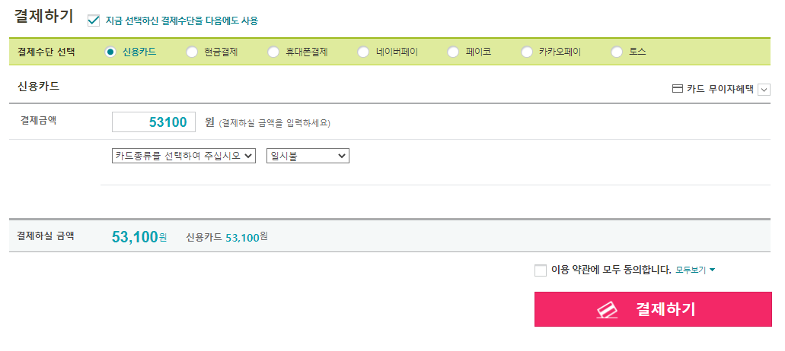
HTTP에 대한 이해
왜 HTTP부터 시작했는가?
-API를 개발한다는 것은 각 도메인에서 사용하는 데이터의 흐름을 관리하고 가공하는 시스템을 개발하는 것이다.
-HTTP는 WEB환경에서 데이터를 주고 받는 가장 신뢰성 있는 규약 중 하나이며 통신의 근간이다.
GS Shop 웹 페이지에서 결제 버튼을 누른다면 HTTP통신을 통해 고객과 주문의 다양한 데이터가 전송되고, 배송, 정산 등 여러 도메인에서 이를 이용하게 된다.

Slide 3
IT 부서와 관련된 도메인 이해하기.
왜 각 도메인에 대한 이해가 필요했는가?
GS SHOP의
서비스
주문,
상품,
물류,
정산,
…
-여러 설명
-이 어마어마한 데이터 흐름
-이들을 이해해야 시스템을 개발 가능
App,
Web,
방송
고객
협력업체
임직원

Slide 4
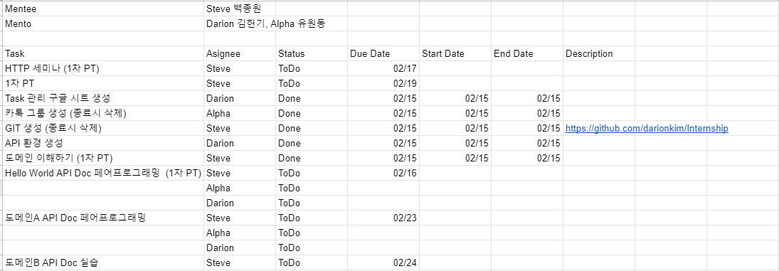
목표달성을 위한 Task관리하기

Slide 5
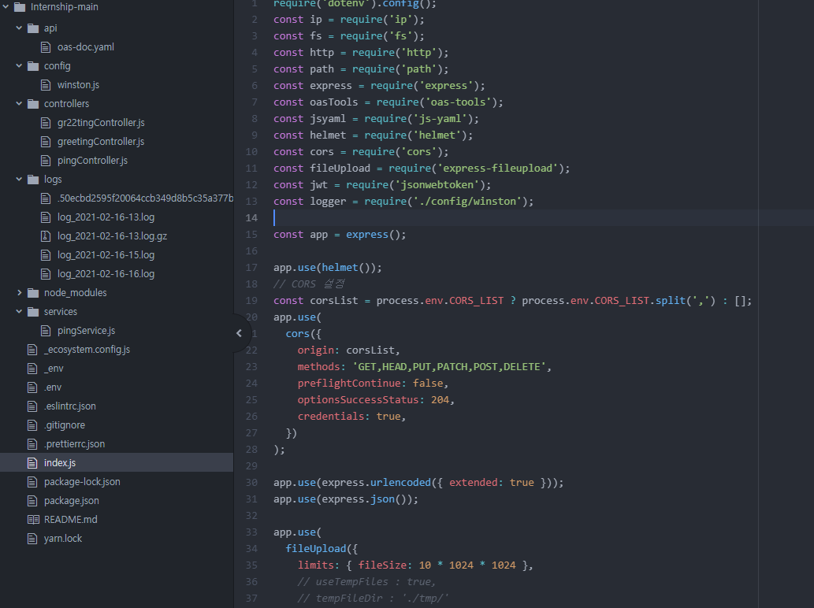
Pair 프로그래밍을 통한 기존 개발방법 적응

